Slide 1


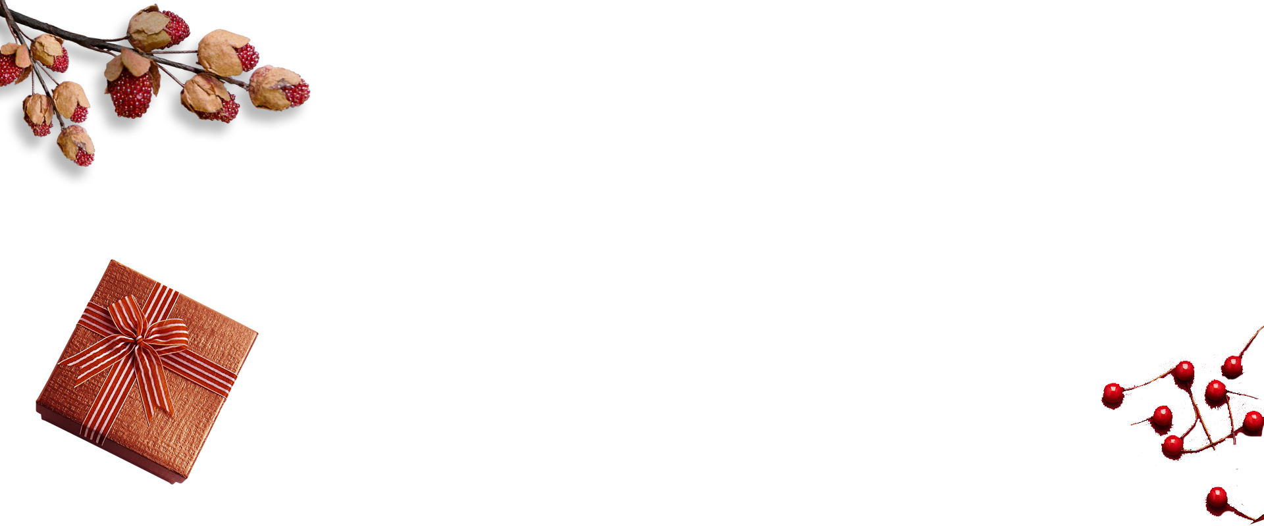




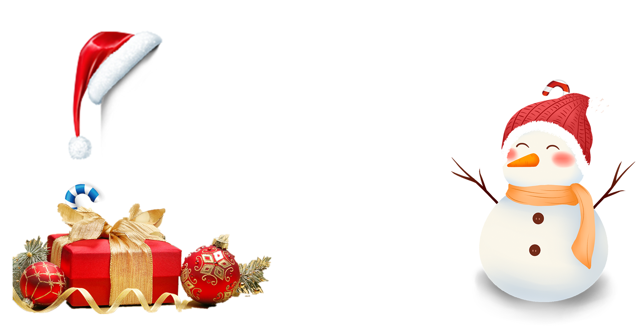




Slide 2


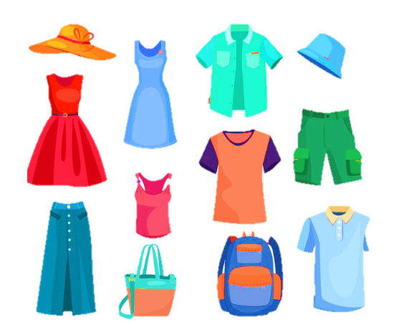
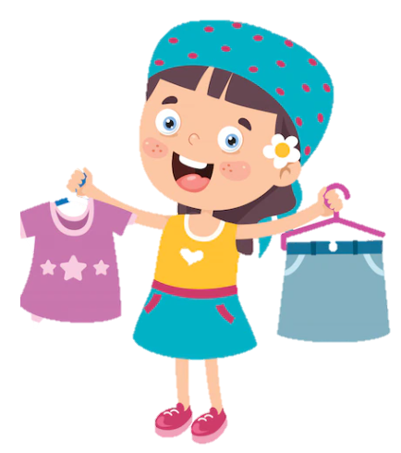
- Giữ gìn được vẻ bề ngoài sạch sẽ, chỉn chu khi ra đường và ở nhà.
- Biết lựa chọn trang phục phù hợp trong mỗi tình huống khác nhau.

Slide 3


Slide 4

Nhảy điệu nhảy “Sửa soạn ra đường” trên nền nhạc vui nhộn

Slide 5

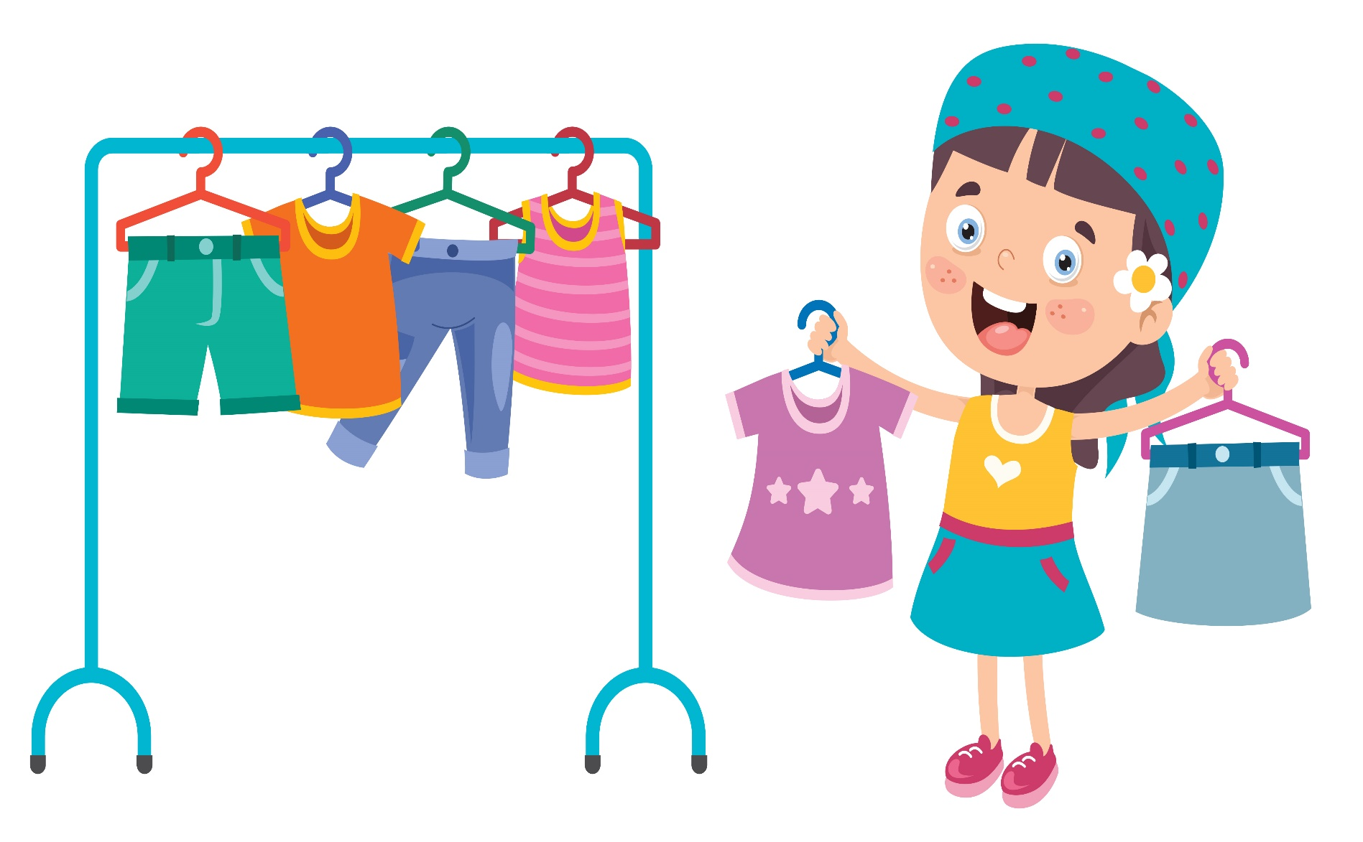
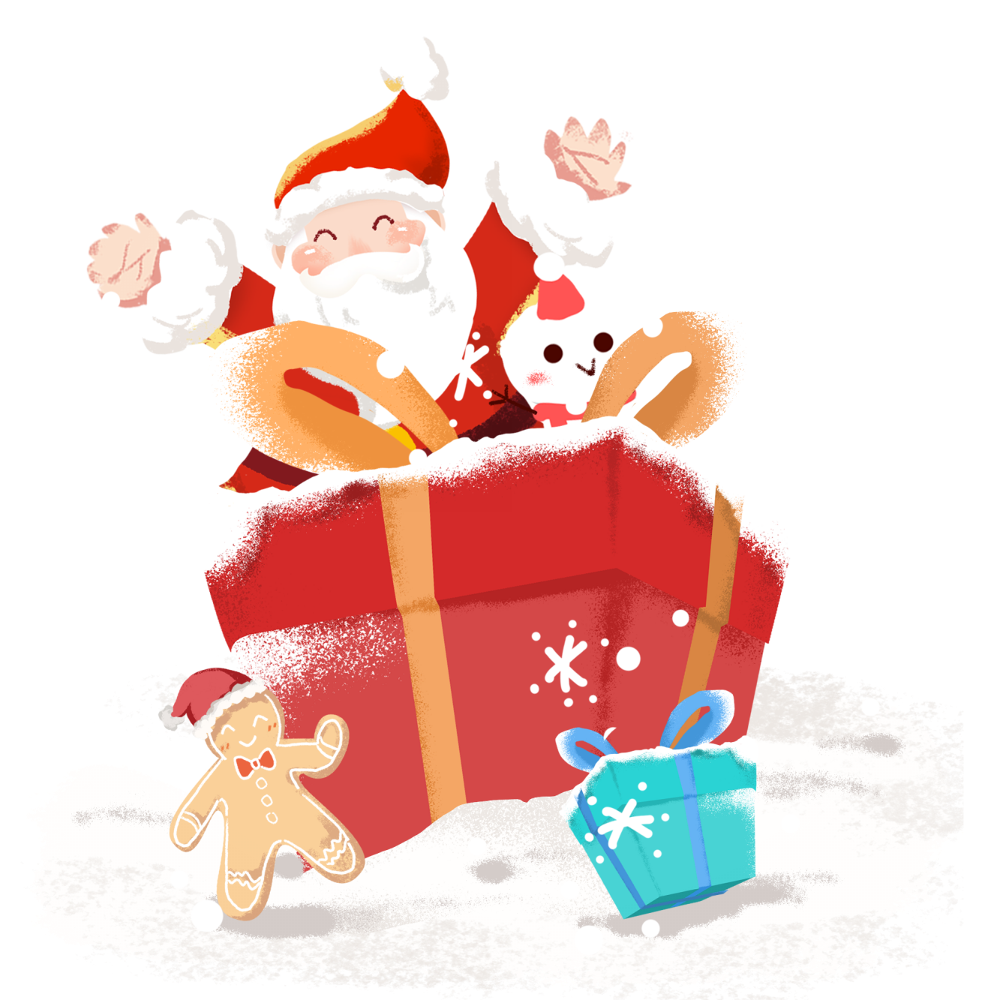

Slide 6
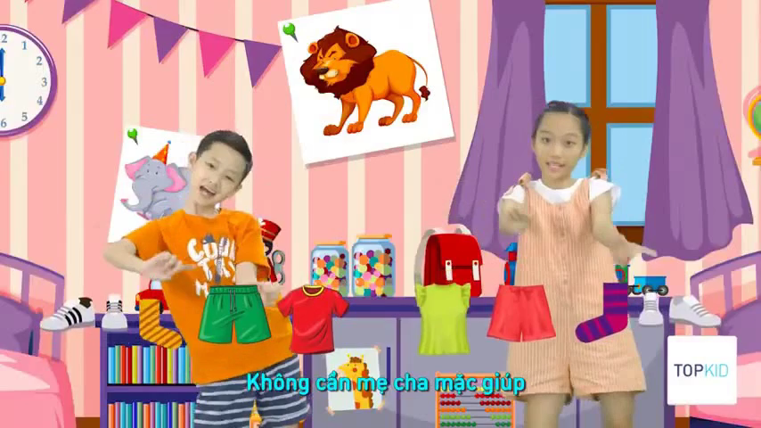

Slide 7

Lựa chọn trang phục
- Nêu trang phục phù hợp khi tham gia mỗi hoạt động dưới đây:

Slide 8

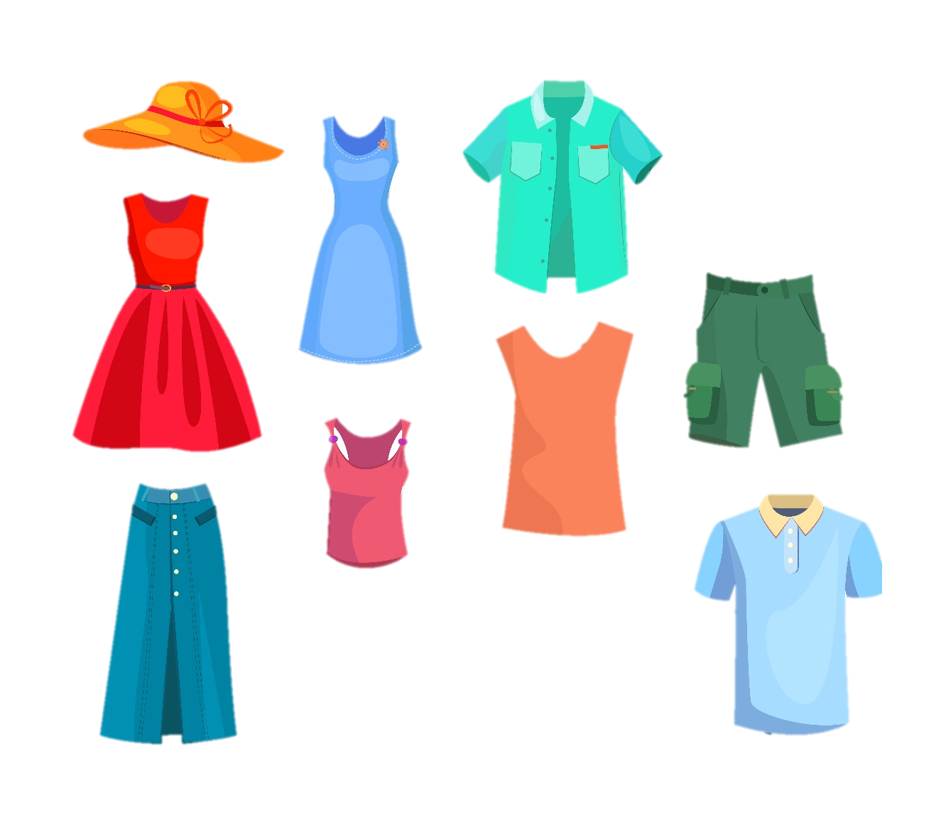

Mặc quần áo vải cộc, dài vải mềm, dễ thấm mồ hôi, rộng rãi, màu sắc tươi sáng.

Slide 9
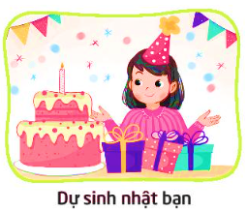
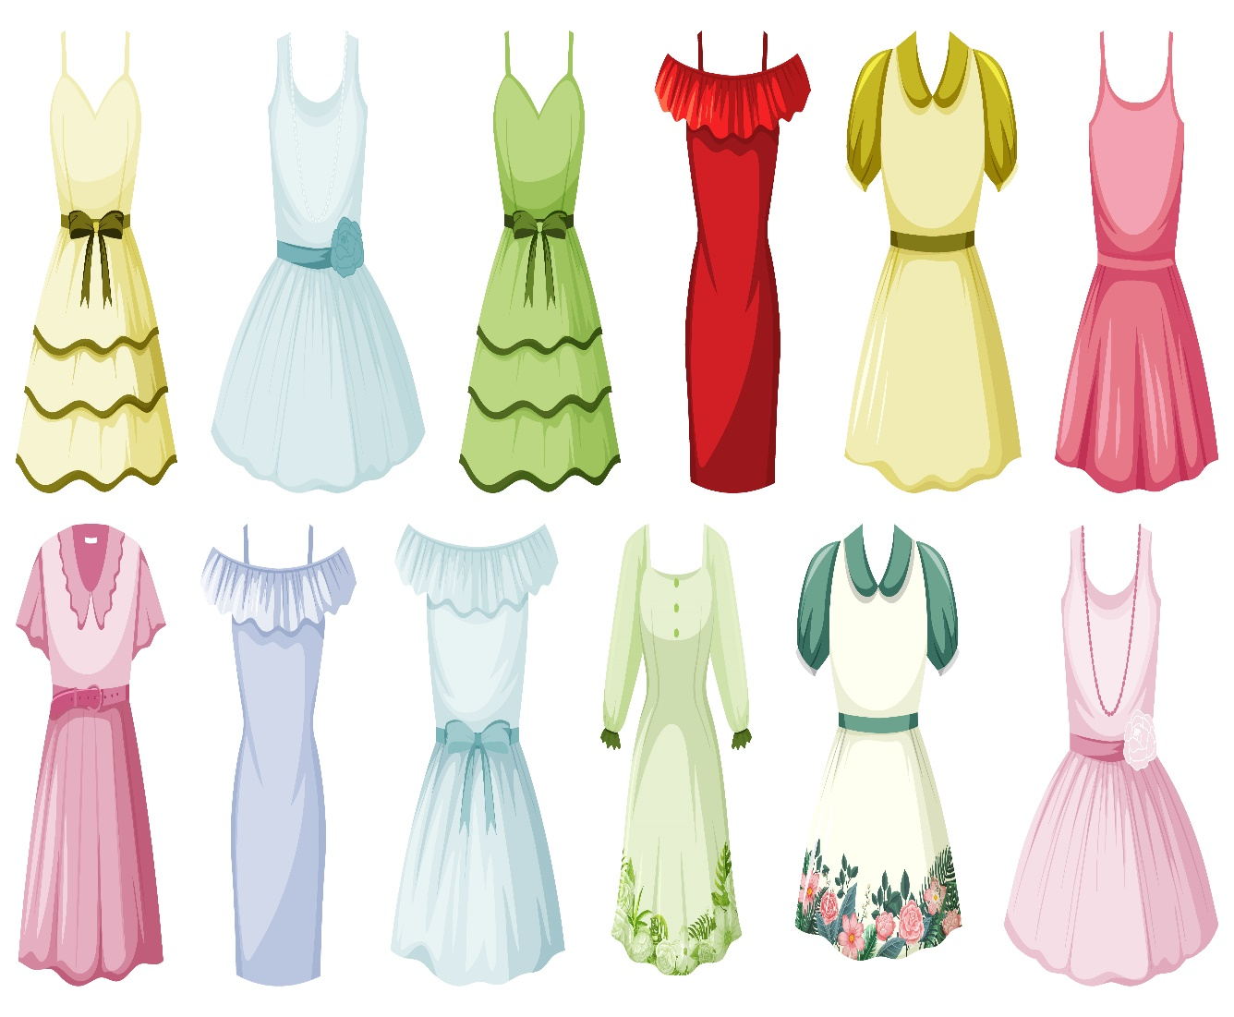
Mặc quần áo đẹp, màu sắc trang nhã, lịch sự.

Slide 10

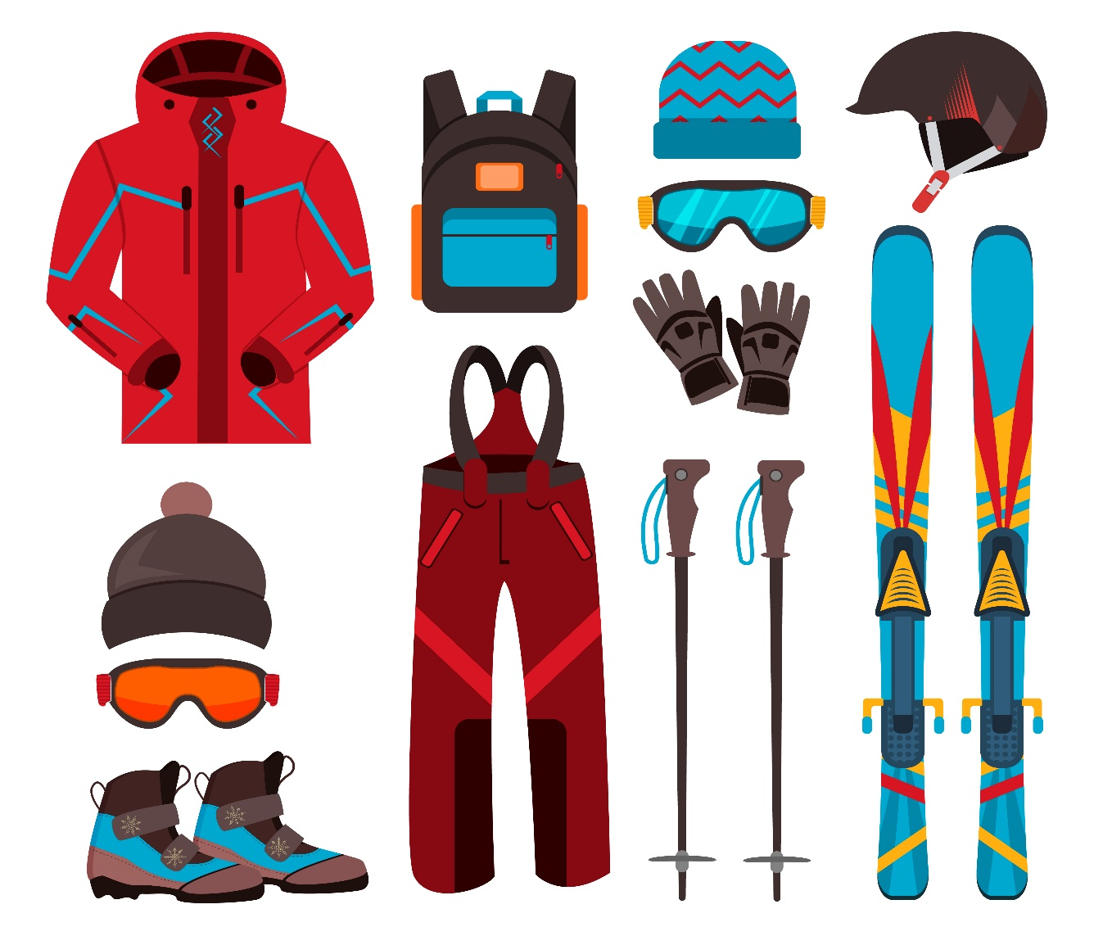
Mặc trang phục thể thao thoáng mát, dễ thấm mồ hôi, thoải mái, rộng rãi.

Slide 11


Vì sao nên lựa chọn trang phục phù hợp cho từng hoạt động?

Slide 12

Em đã từng chọn trang phục không thoải mái, không phù hợp chưa?

Slide 13



Lựa chọn trang phục phù hợp với hoạt động giúp em thuận tiện và thoải mái hơn khi tham gia hoạt động và thể hiện sự tôn trọng với người xung quanh.

Slide 14
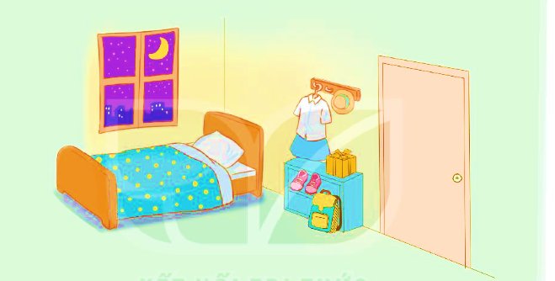
Hoạt động sau giờ học
- Tự chuẩn bị giày dép để ngày hôm sau tới trường.
- Chuẩn bị trang phục phù hợp cho buổi biểu diễn “thời trang sáng tạo” cuối tuần.

Slide 15


Slide 16
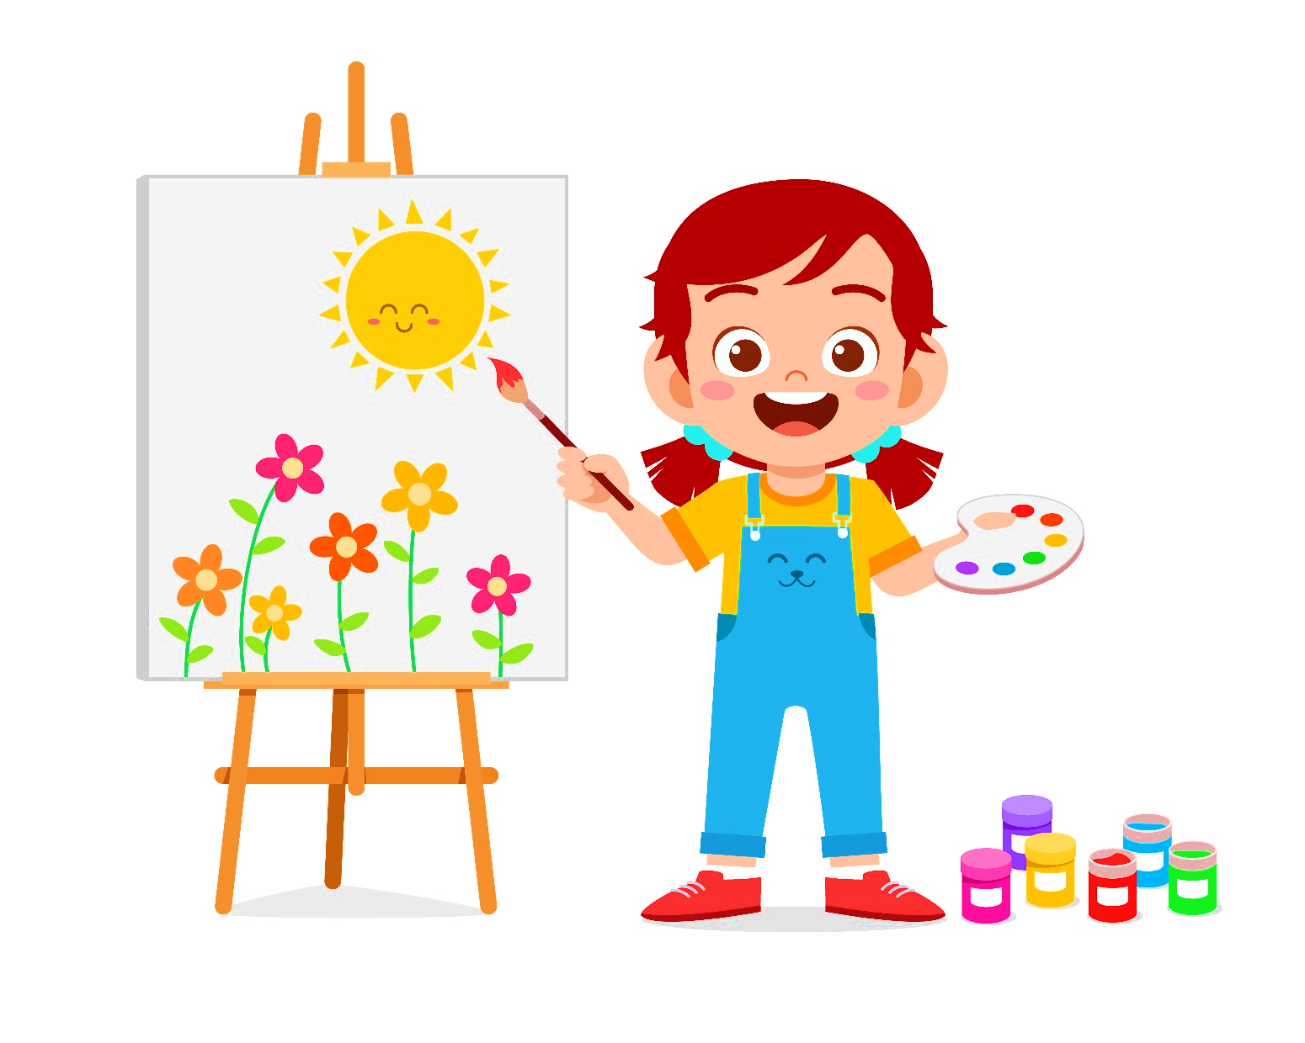


Slide 17

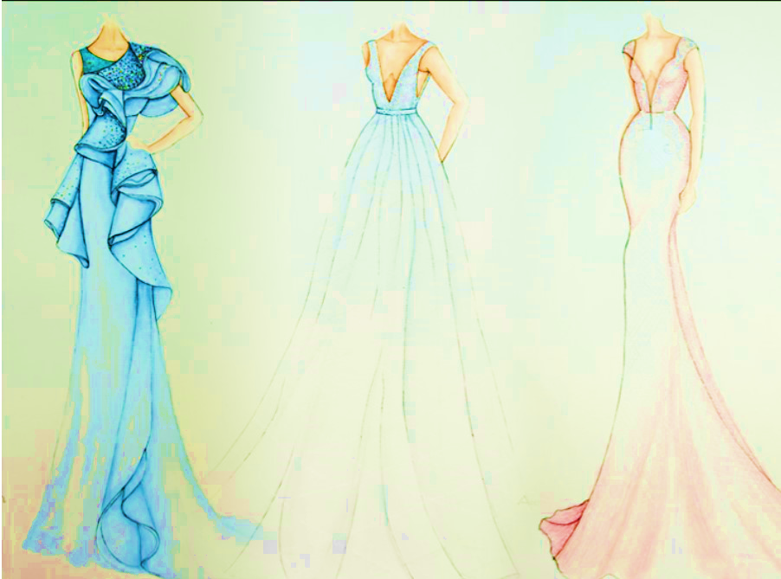

Hãy thiết kế những trang phục thật đẹp và sáng tạo?

Slide 18


